Slide 1
Introdução ao sensor de força
Por SANJAY e ARVIND SESHAN

Slide 2
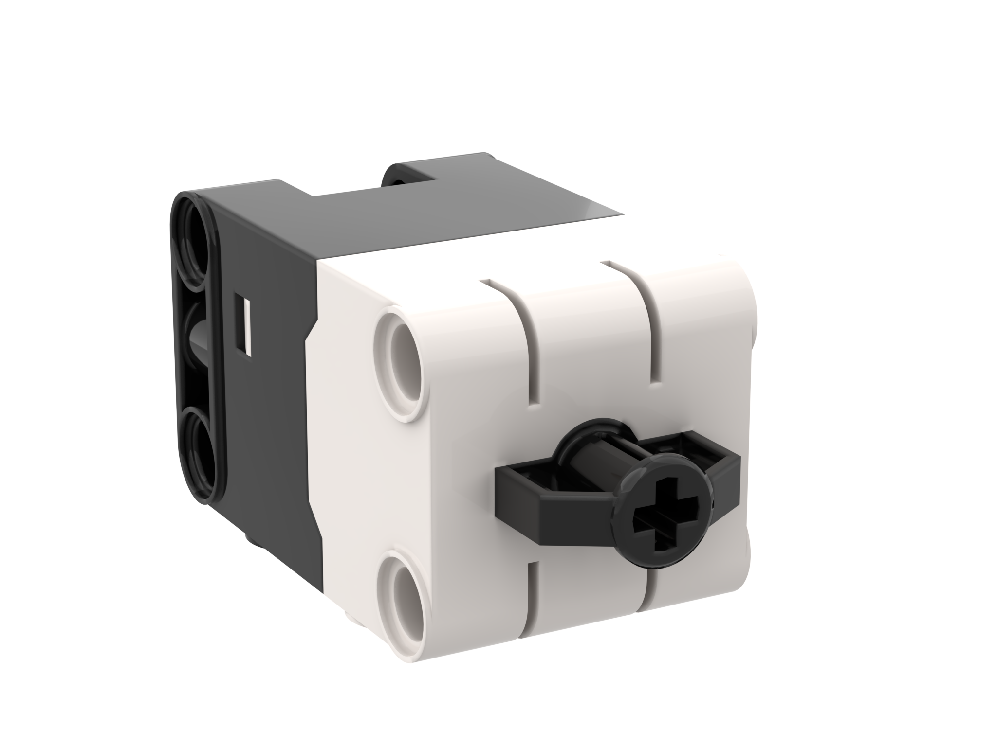
Objetivos
Aprender a usar o Sensor de Força
Aprender a usar o bloco “Espere até que”

Slide 3
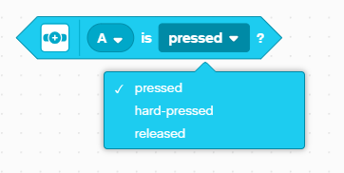
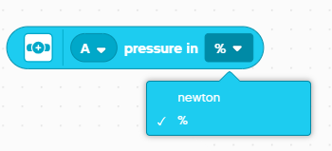
O que é o sensor de força?
O Sensor de Força tem dois principais modos
Sentir toques
Medir força
Você pode medir a Força em porcentagem ou em Newtons

Slide 4
Como você programa com o sensor de força
Os três modos são:
Pressionado – até um pressionar suave é detectado
Pressionado com força – Requer pressionar o sensor por volta de 60% do curso total
Solto – mantenha o sensor totalmente pressionado, qualquer liberação será detectada.

Slide 5
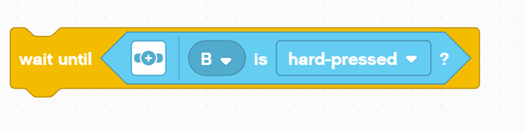
Desafio I: Mova-se até ser pressionado
Programe seu robô para que se mova em linha reta até você pressionar o sensor com a mão.
Tente usar os modos Pressionado e Pressionado com força
Você irá usar o bloco “Espere até que” neste desafio.
Passos básicos:
Defina os motores de movimento para o seu robô( A e E para o Droid Bot IV e para a BMA)
Defina a % de velocidade para seu robô.
Comece a se mover em linha reta.
Use o bloco Espere até que para detectar quando o Sensor de Força for pressionado.
Pare de se mover

Slide 6
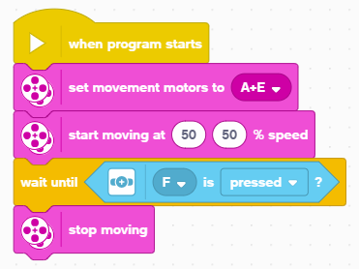
Desafio 1: solução
Nas lições anteriores, você aprendeu a configurar o seu robô. O primeiro conjunto de blocos define os motores de movimentação (para mais detalhes veja a lição Configurando o Seu Robô).
Configura o robô
Começa a se mover
Espera até que o Sensor de Força seja pressionado.

Slide 7
CRéditos
Essa lição foi criada por Sanjay Seshan e Arvind Seshan para SPIKE Prime Lessons
Mais lições em www.primelessons.org
Traduzido para o português por Lucas Colonna e revisado por Anderson Harayashiki Moreira
This work is licensed under a Creative Commons Attribution-NonCommercial-ShareAlike 4.0 International License.

